Slide 1
Polytrauma
WS2016/2017
Feride Kröpil

Slide 2
Lernziele
Definition „Polytrauma“
Polytrauma Management (ATLS)
A,B,C,D,E Regel

Slide 3
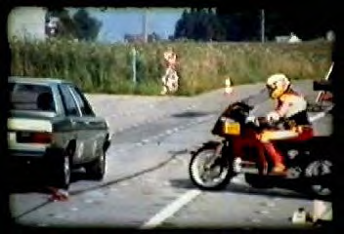
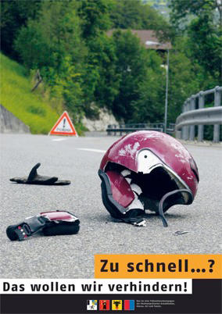
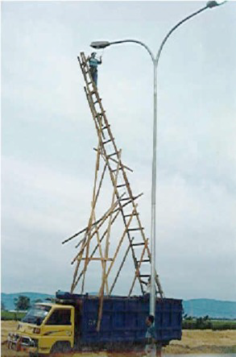
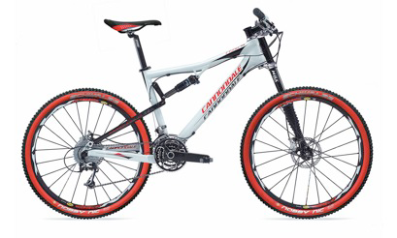

Slide 4
Definition Polytrauma
gleichzeitige Verletzungen mehrerer Körperregionen, von denen mindestens eine Verletzung oder die Kombination lebensbedrohlich ist

Slide 5
Beurteilung der Verletzungsschwere
Abbreviated Injury Scale (AIS): Beurteilung der Verletzungsschwere 1-6 (gering, mäßig, schwer; nicht lebensbedrohlich, schwer lebensbedrohlich, kritisch, Überleben unsicher, maximal). Jedes Trauma wird einer von 9 AIS-definierten Körperregion (Caput, Facies, etc.) zugeordnet.
Injury Severity Score (ISS) klinische Einteilung anatomischer Verletzungsgrade. Der ISS wird als Summe der Quadrate der 3 höchsten AIS-Codes der ISS-Körperregionswerte gebildet.

Slide 6
Nutzen von Scores
Quantifizierung der Verletzungsschwere
Triage
Prognose
Qualitätskontrolle
Traumaregister
Forschung und Wissenschaft
Planung und Ausstattung von Rettungssystemen

Slide 7
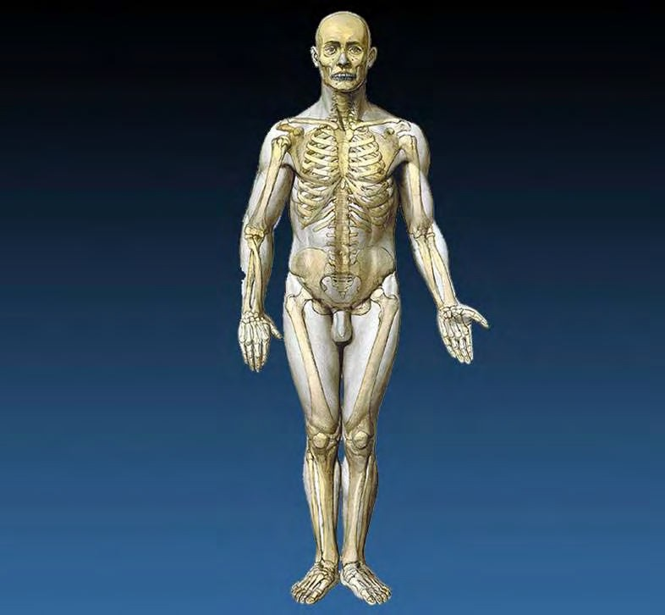
Bewegungs- Kopf und
apparat: Körperhöhlen
14% Wirbel-
Säule 69% Kopf,
Gesicht
28%
Becken
62% Thorax
86% Arme 36% Abdomen
und Beine

Slide 8
Abwenden der Lebensbedrohung ohne definitive
Kenntnis von genauer Diagnose und Anamnese
Advanced Trauma
Life Support ®
for Doctors
„Treat first what kills first“

Slide 9
Abwenden der Lebensbedrohung ohne definitive Kenntnis von genauer Diagnose und Anamnese
Atemwegs-Sicherung
(A = Airway and Cervical Spine Control)
Optimierung des pulmonalen Gasaustausches
(B = Breathing and Ventilation)
Stabilisierung der Kreislauffunktion
(C = Circulation and Haemorrhage Control)
Neurologische Funktionseinschränkungen
(D = Disability and Neurological Status)
Evaluation weiterer Verletzungen
(E = Exposure and Environment)
„Treat first what kills first“

Slide 10
Immediate Death (Sekunden bis Minuten nach Trauma)
Kreislaufstillstand
Schädel-Hirn-Trauma schwersten Grades
Hohe HWS-Verletzung (Beispiel atlanto-occipitale Luxation)
Aortenverletzung
Herzverletzung

Slide 11
Early Death (Minuten bis 24 Stunden nach Trauma)
Hypoxie
Spannungspneumothorax
Volumenmangel-Schock
Schweres Schädel-Hirn-Trauma

Slide 12
Late Death (Tage bis Wochen nach Trauma)
(Multi-)Organversagen bei
Ischämie / Gewebetrümmern
Sepsis
Systemic Inflammatory Response Syndrome

Slide 13
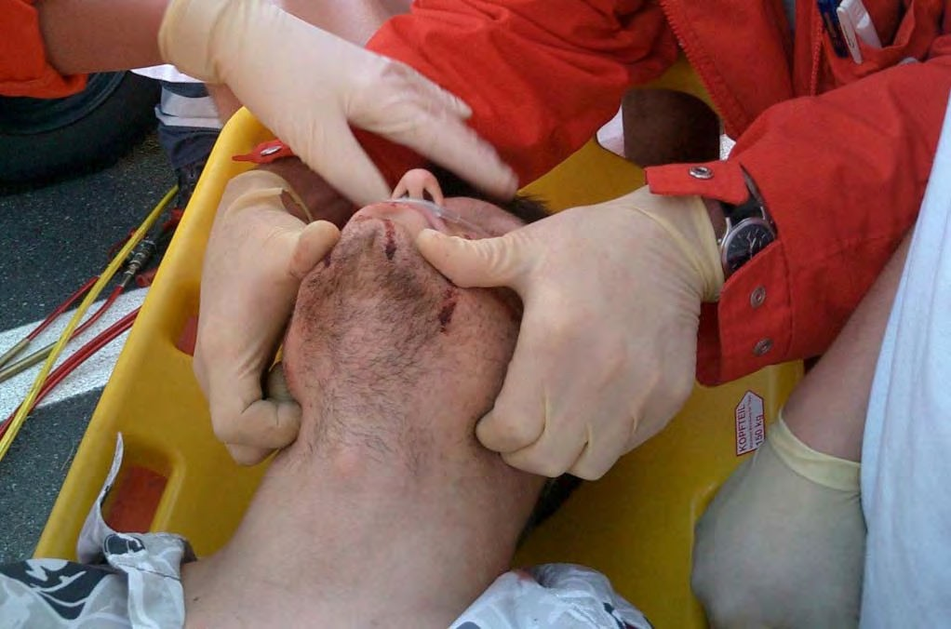
A
Atemwege (A= Airway and cervical spine control)
Ziel: O2-Transport zur Lunge sicherstellen
Vorrang vor Stabilisierung des Kreislaufs
möglichst HWS-Protektion, aber Sicherung der Atemwege hat immer Vorrang
Indikation zur endotrachealen Intubation:
GCS < 9
schwere enorale Blutung
erforderliche Maskenbeatmung
Aspirationsgefahr

Slide 14
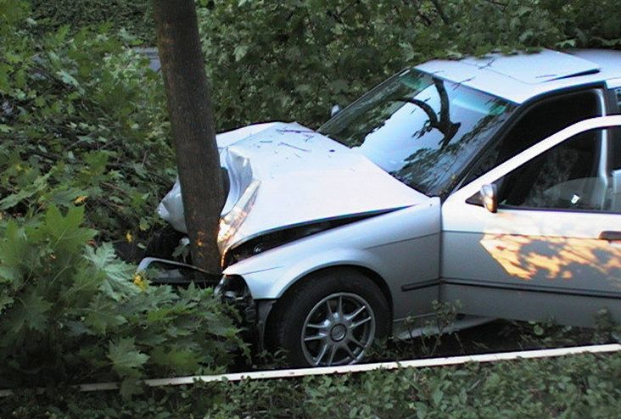
26 Jahre, männlich
PKW aus ungeklärter Ursache gegen Baum gefahren

Slide 15
Maßnahmen
A: Intubation, Zervikalstütze
B: keine
C: Masseninfusion und Kathecholamingabe
hochdosiert
RTH-Transport ins Traumazentrum
Pupillen weit bds, lichtstarr, RR 80 mmHg, HF 140/min,
Auf Transport Reanimation mechanisch und medikamentös

Slide 16
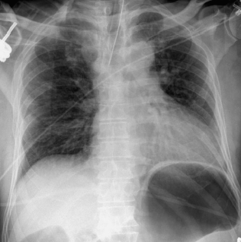
2 Minuten
Notaufnahme
A-Problem: SaO2 ohne Signal
B-Problem: kein sicheres Atemgeräusch
C-Problem: kein Puls, RR nicht messbar
Fortführung der Reanimation
D-Problem: Pupillen max. weit, lichtstarr

Slide 17
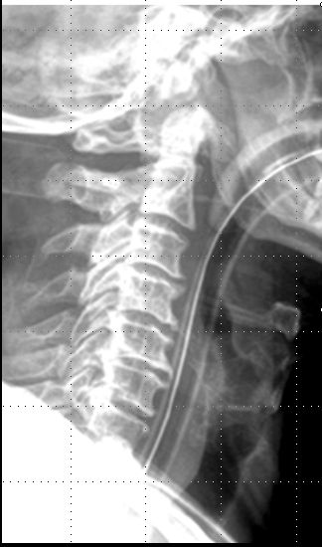
12 Minuten
Notaufnahme:
während der radiologischen Primärdiagnostik – Tubuskontrolle durch Anästhesist
Fehllage – Um-Intubation
nach 15 Minuten Einstellung der Reanimation

Slide 18
Take Home Message
Atemwege (A= Airway and cervical spine control)
Kontrolle des Atemweges bzw. der Tubuslage vor jeder Lageänderung bzw. bei jeder Übergabe

Slide 19
B
Beatmung (B= Breathing and ventilation)
Ziel: O2 dorthin wo er gebraucht wird
= Optimierung Gasaustausch
Ursachen für Ventilationsstörungen
Perikardtamponade
Spannungspneumothorax
Pneumothorax
Hämatothorax
Lungenkontusion
Bronchusverletzungen
Zwerchfellruptur

Slide 20
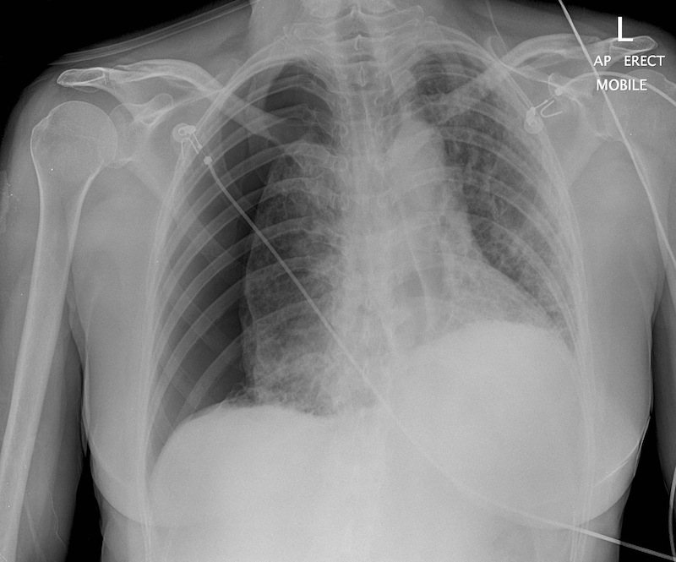
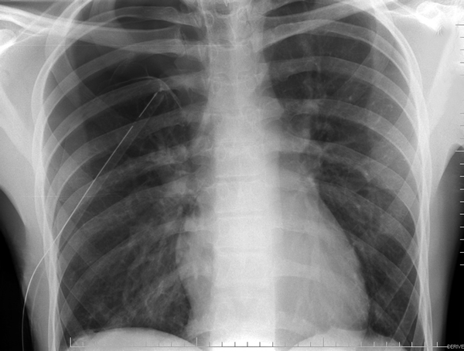
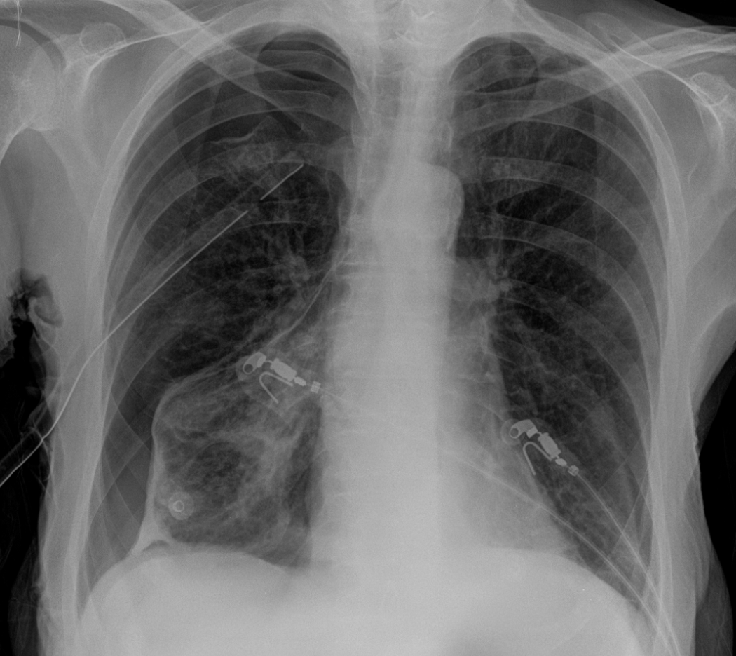

Slide 21
Spannungspneumothorax abgeschwächtes Atemgeräusch hypersonorer Klopfschall gestaute Halsvenen Kreislaufinstabilität (Mediastinalverlagerung) = SCHOCK Notfall-Dekompression Thoraxdrainage

Slide 22
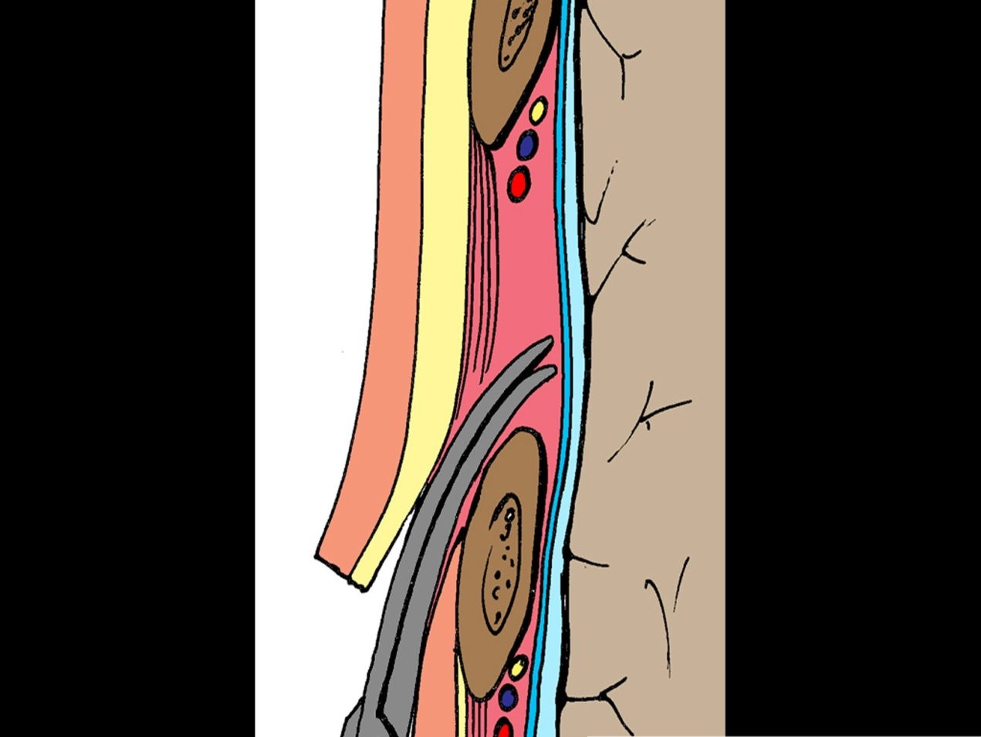
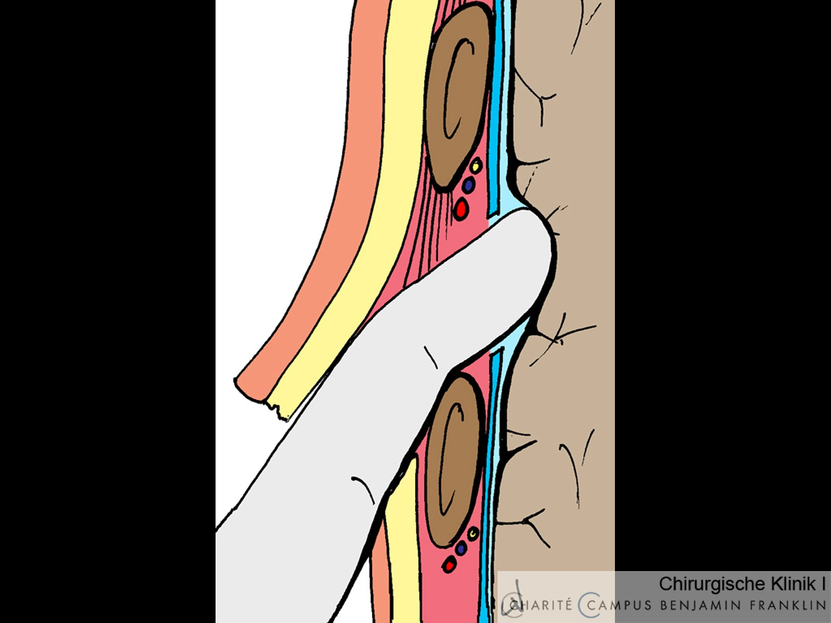
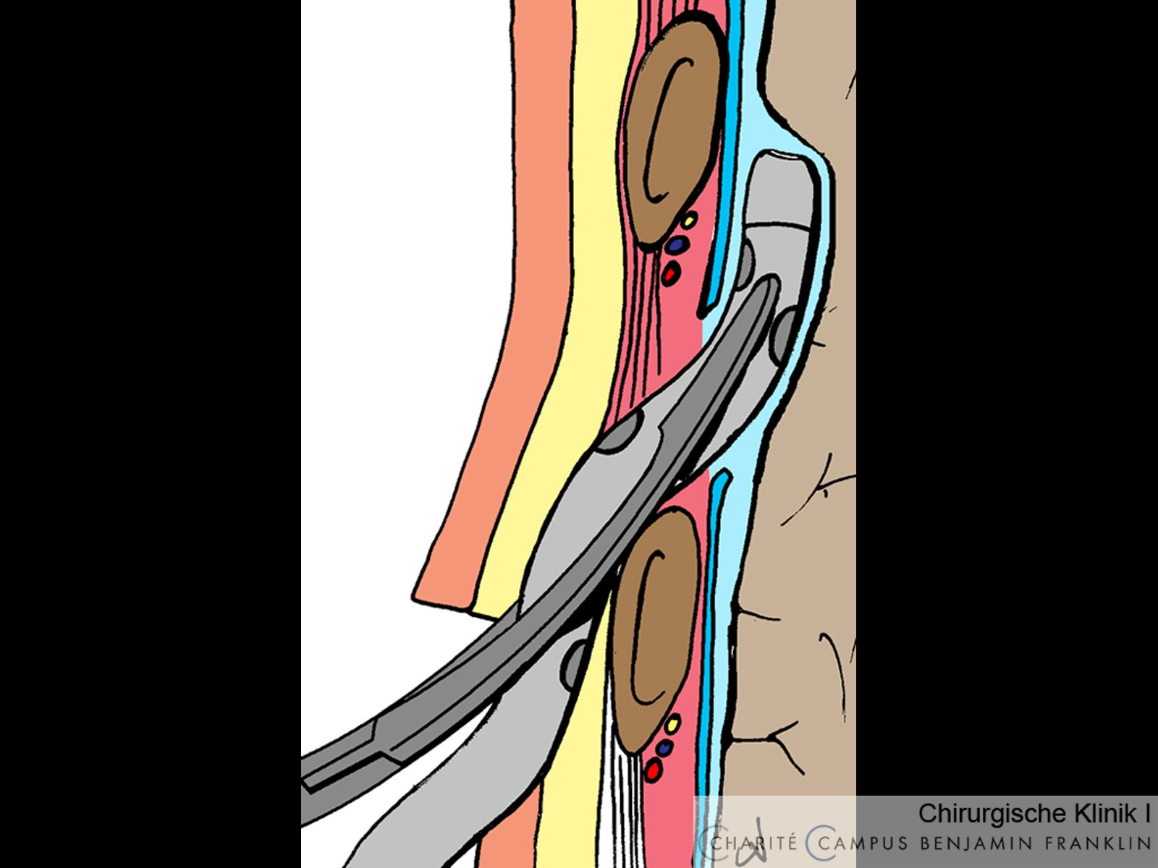
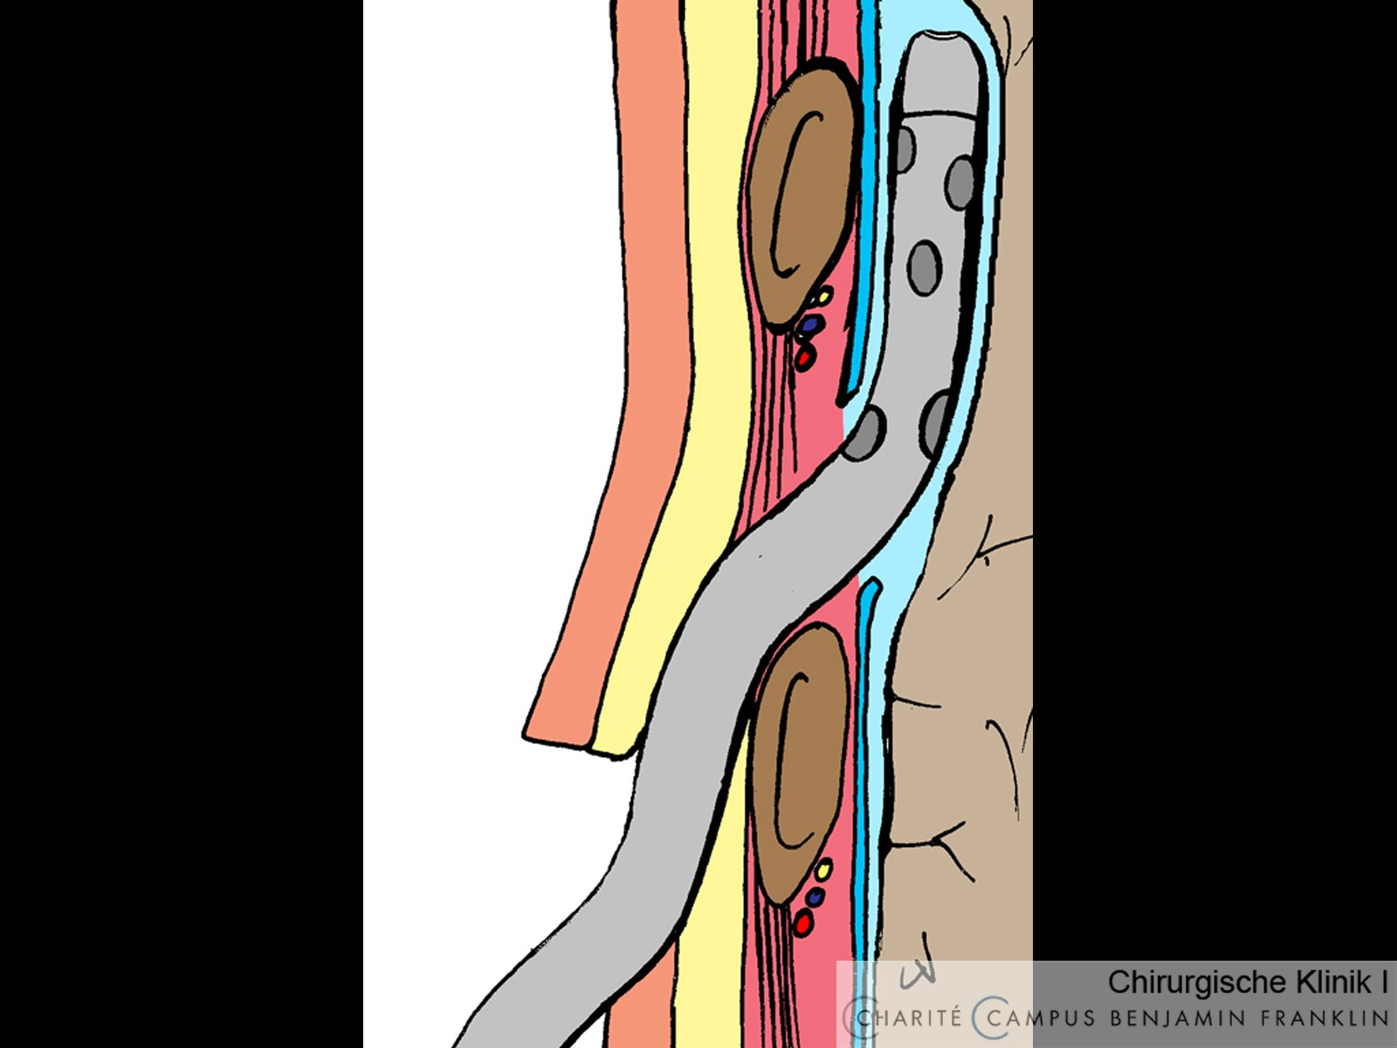

Slide 23
C
Kreislauf (C= Circulation and bleeding control)
Schockindex >1 (Puls/systol. RR)
Puls 80/min. + 120 mmHg RR syst.
- 80/120=0,66666
Puls 120/min. + 80 mmHg RR syst.
- 120/80=1,5

Slide 24
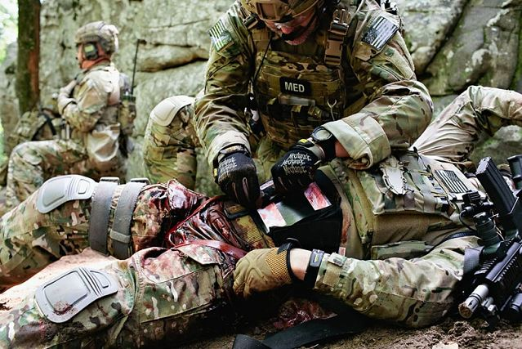
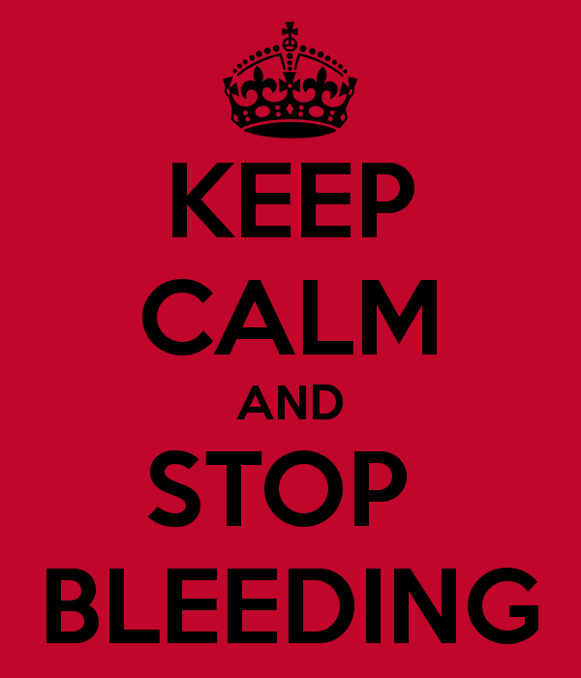
Schock durch Verblutung

Slide 25
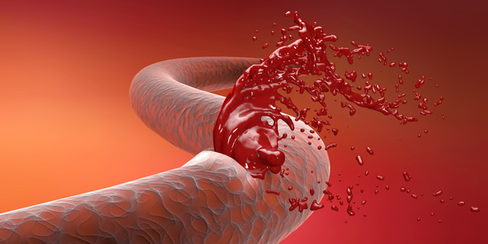
Missverhältnis zwischen
Sauerstoffbedarf und Sauerstoffangebot
hemorrhagisch
nicht-hemorrhagisch
Spannungspneumothorax
Herzbeuteltamponade
kardiogen
neurogen septisch

Slide 26
Identifikation signifikanter Blutungen
klinische Untersuchung
Röntgen Thorax
Sonographie Abdomen
Röntgen Becken

Slide 27
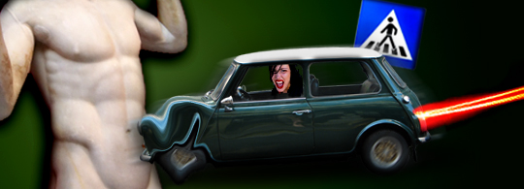
Abdominelle Massenblutung

Slide 28
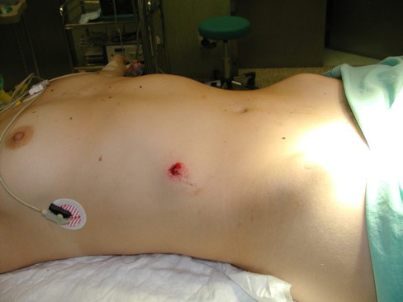
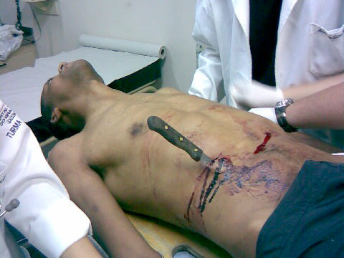
Penetrierendes Trauma

Slide 29
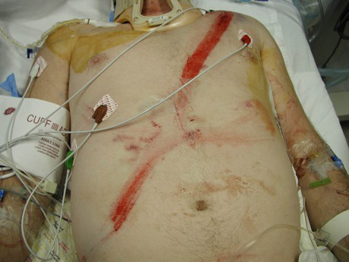
Stumpfes Abdominaltrauma

Slide 30
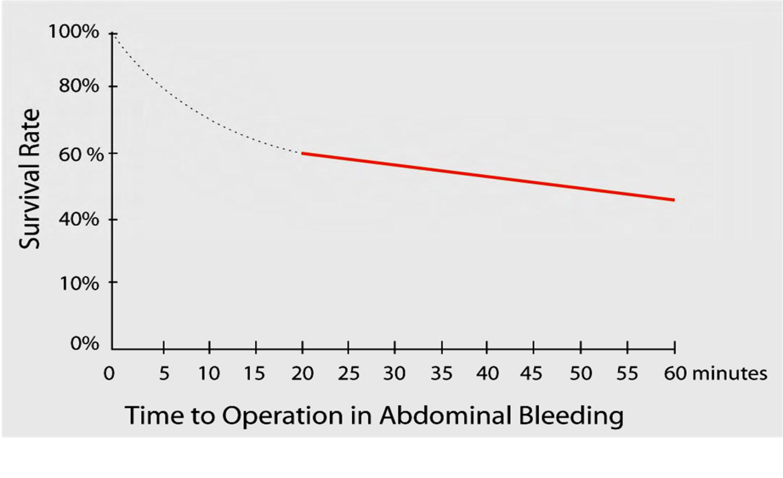
Abdominelle Massenblutung
Verringerung der Überlebenswahrscheinlichkeit
pro Minute um 0,3%
pro 3 Minuten um 1%

Slide 31
Häufigkeit von Abdominalverletzungen
0.5 - 4% aller stationärer Unfallopfer
Stumpfes : Penetrierendes Trauma ca. 4:1
regional sehr unterschiedlich, z.B. Kapstadt ca. 1:20
Letalität beim stumpfen Trauma ca. doppelt so hoch
Häufig kombiniert mit anderen Verletzungen
SHT, Thorax, Extremitäten, Becken

Slide 32
Häufigkeit betroffener Organe
Komplett anderes Verletzungsmuster Stumpfes und penetrierendes Abdominaltrauma
Stumpf:
Milz > Niere > Leber > Magen- Darmtrakt > Harnblase > Pankreas
Penetrierend:
Dünndarm (Schussverletzungen > 80%, Pfählungs- und
Stichverletzungen 30-50%), > Leber > Colon
Bei Stichverletzungen häufiger linkes Abdomen betroffen (Rechtshänder)

Slide 33
FAST (Focused Assesment with Sonography in Trauma)
Rasch verfügbare, nichtinvasive Methode (Schockraum)
Ziel: Erkennen von freier Flüssigkeit (ab 50ml sichtbar)
und grösseren Organläsionen
Keine «Feindiagnostik» der Bauchorgane
«Feindiagnostik» beim stabilen Patienten mittels CT
Der Kreislauf-instabile Patient muss bei freier
Flüssigkeit im FAST sofort laparotomiert werden !!

Slide 34
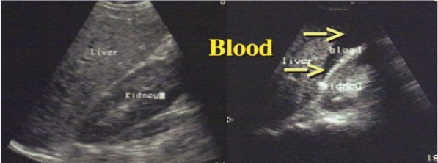
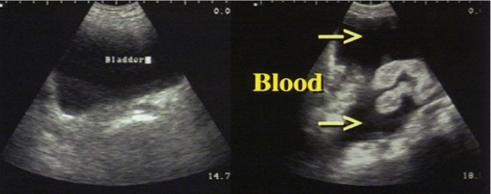
FAST
Perikard
Morrison
Koller
Douglas

Slide 35
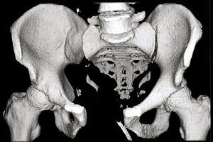
Massenblutung –Becken

Slide 36
Take Home Message Kreislauf
prioritätsorientierende Suche nach lebensbedrohlichen Blutungsursachen
Thoraxblutung
abdominelle Blutung
Beckenblutung
bei klinisch tastbarer Beckeninstabilität liegt eine lebensbedrohliche Beckenverletzung vor

Slide 37
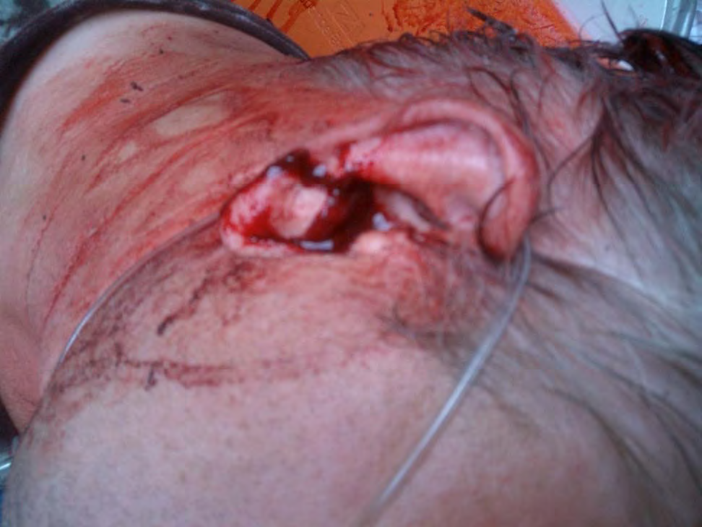
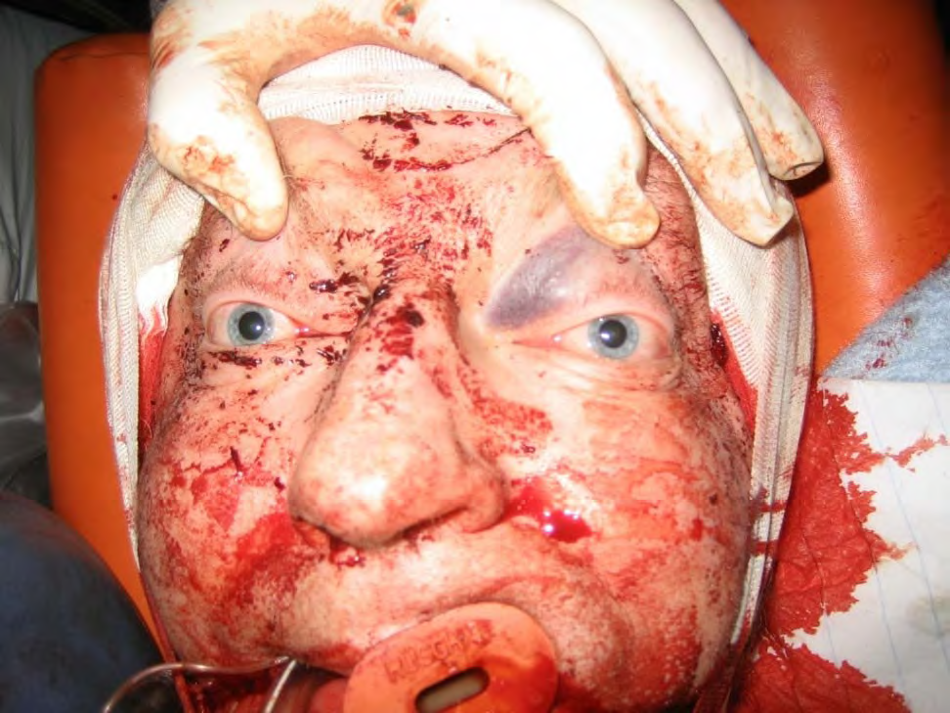
D
Neurologische Funktionseinschränkungen
(D = Disability)

Slide 38
Vermeidung sekundäre Hirnverletzung!
RR und paO2 normal 27%
RR normal und paO2 < 60mmHg 33%
RR < 90 mmHg und paO2 normal 60%
RR < 90 mmHg und paO2 < 60mmHg 75%
Chesnut et al., J Trauma, 1993
Chesnut et al., Acta Neurochir, Suppl (Wien), 1993
Sicherstellung einer ausreichenden Oxygenierung (A, B) und einer adäquaten Kreislaufsituation (C) entscheidend

Slide 39
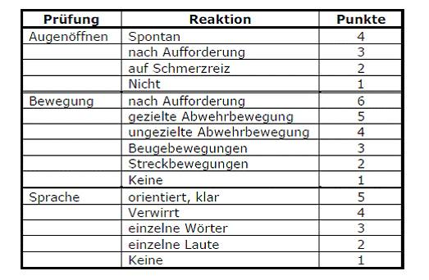
GCS (Glasgow Coma Scale)
SHT I° GCS 13-15
SHT II° GCS 9-12
SHT III° GCS ≤8

Slide 41
Rolling-Stones-Gitarrist Keith Richards (62) bei seinem Sturz von einer Palme auf den Fidschi-Inseln angeblich erheblich schwerer verletzt worden als bisher angenommen.
…. Richards habe ein Loch in die Schädeldecke gebohrt werden müssen, um das Blut abzulassen.

Slide 42
Monitoring
CCT
Klinik
(Zeichen einer beginnenden Einklemmung)

Slide 43
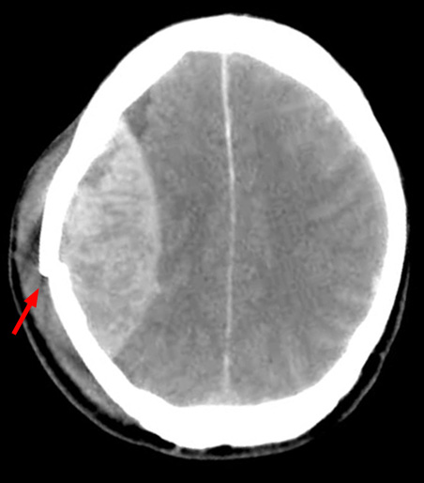
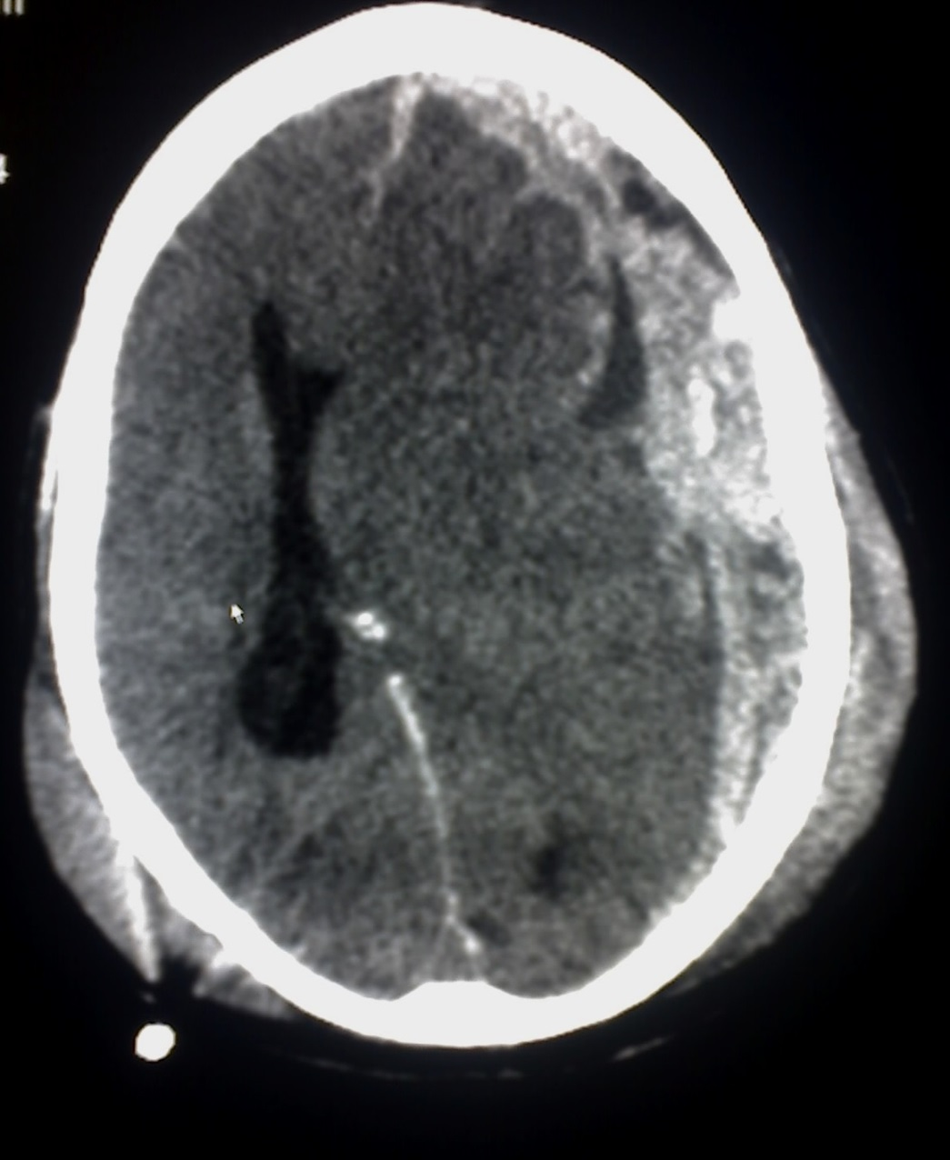

Slide 44
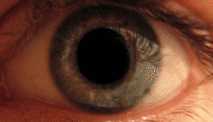

Slide 45
Take Home Message
Neurologische Funktionseinschränkung (D= Disability)
Optimierung von Blutdruck und Oxygenierung
ABC vermeidet sek. Hirnschäden
bei Pupillendifferenz nur notwendigste Basis-Diagnostik

Slide 46
E
Weitere Verletzungen
Vermeidung einer Hypothermie
Extemitätentrauma - Reposition
Trauma-Scan (CT Kopf- Becken)

Slide 47
Abwenden der Lebensbedrohung ohne definitive Kenntnis von genauer Diagnose und Anamnese
Atemwegs-Sicherung
(A = Airway and Cervical Spine Control)
Optimierung des pulmonalen Gasaustausches
(B = Breathing and Ventilation)
Stabilisierung der Kreislauffunktion
(C = Circulation and Haemorrhage Control)
Neurologische Funktionseinschränkungen
(D = Disability and Neurological Status)
Evaluation weiterer Verletzungen
(E = Exposure and Environment)
„Treat first what kills first“

Slide 48
Take Home Message Polytrauma
Ziel: Senkung der Frühletalität
ATLS-Konzept A B C D E
Abwenden der Lebensbedrohung ohne definitive Kenntnis von genauer Diagnose und Anamnese
Intubation, Spannungspneumothorax, Massenblutung thorakal, abdominell, Becken
klinisch instabiles Becken = Lebensgefahr
Abwägung neuochirurgischer Intervention bei Raumforderung

Slide 49
„Treat first what kills first“

Slide 50
Vielen Dank für die Aufmerksamkeit!!

